Slide 1
CH8 From Textual Features to Inputs
王素
吴志达
Notes:
第六章和第七章中讨论了可以作为各种自然语言任务核心特征的信息来源，这一章将讨论从核心特征列表到可以作为分类器输入的特征向量的详细信息。x

Slide 2
8.1 Encoding Categorical Features
One-hot encodings
Each feature is its own dimension.
Dimensionality of one-hot vector is same as number of distinct features (high-dimensional).
A single dimension has a value of 1 and all others have a value of 0 (sparse).
Features are completely independent from one another.
Notes:
离散的，分类数据：单词、字母、词性标签
词袋表示：单词表大小为4万，若核心特征是单词，则x是一个4万维的向量，只有一个元素为1，每一维对应一个单词；若核心特征是包含位置信息的窗口大小为5的单词，则x是一个20万维的向量，只有5个非0元素。
Dog和thinking与dog和cat都一样的不相似。

Slide 3
8.1 Encoding Categorical Features
Dense encodings (feature embeddings)
Each feature is a d-dimensional vector (dense).
Dimensionality of vector is d (low-dimensional).
The embeddings are trained like the other parameters of the function f.
Model training will cause similar features to have similar vectors.
Why?
Computational
Generalization power
Notes:
维数大小远远小于特征数，4万维的one-hot向量可以用100或200维的向量表示。
相似的特征之间信息共享。
低维稠密向量在计算方面比高维稀疏向量表现好
低维稠密向量有更强的泛化能力:在one-hot向量中，单词dog的出现次数不会告诉我们任何有关单词cat的出现次数的信息，而dense encoding，单词dog的向量表示与单词cat的向量表示相似，因此模型可以共享这两个单词的统计强度。
因此，如果特征空间比较小，并且不同的特征之间没有什么关系，可以选择用one-hot向量表示，但如果想知道不同特征之间的关系，并且通过共享参数来获得一些统计信息，要用dense, trainable embedding vectors.

Slide 4
8.1 Encoding Categorical Features
The general structure for an NLP classification system
Extract core features f₁, …, f_{k};
Retrieve the corresponding vector v(f_{i});
Combine the vectors into an input vector x;
Feed x into a nonlinear classifier.

Slide 5
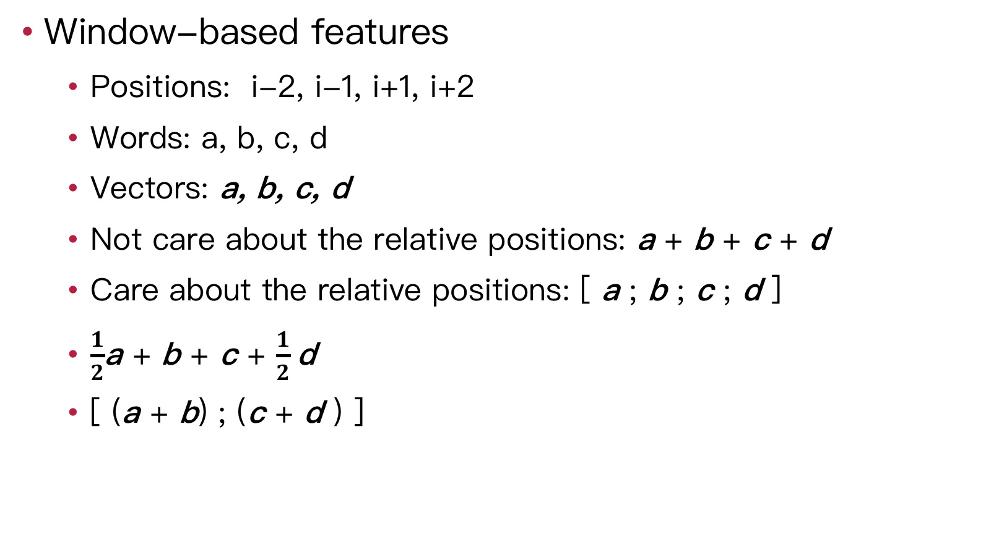
8.2 Combining Dense Vectors
Window-based features
Positions: i-2, i-1, i+1, i+2
Words: a, b, c, d
Vectors: a, b, c, d
Not care about the relative positions: a + b + c + d
Care about the relative positions: [ a ; b ; c ; d ]
$\frac{1}{2}$a + b + c + $\frac{1}{2}$d
[ (a + b) ; (c + d ) ]
Notes:
每个特征是一个向量，不同的向量之间需要以某种方式组合起来，常见的组合方式有：串联、求和、求平均等其他组合方式
对窗口编码
考虑远离上下文单词的单词少于更接近上下文的单词
假设我们关心特征是在焦点词之前还是之后发生，但只要它在窗口内就不关心距离。

Slide 6
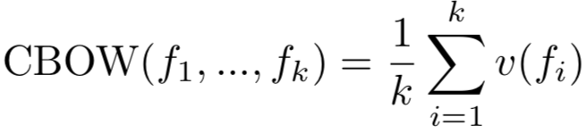
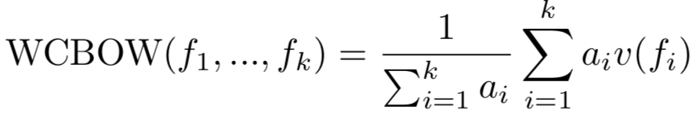
8.2 Combining Dense Vectors
Variable number or features: continuous bag of words
Fixed number of features: each feature is represented as a vector, and the vectors are concatenated.
The number of features is not known in advance:
Notes:
前向网络需要固定维度的输入，这对有固定特征数的函数很方便
权重代表该特征的重要程度，例如在文档分类任务中，特征是单词，权重是单词的tf-idf值

Slide 7
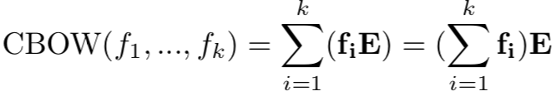
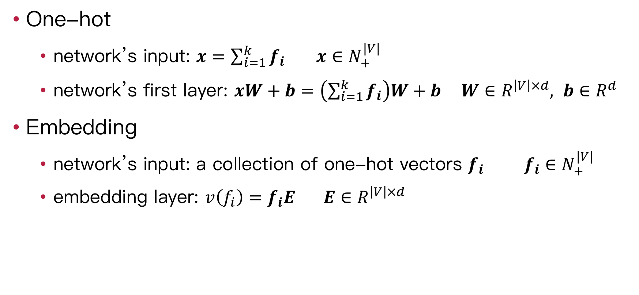
8.3 Relation between one-hot and dense vectors
One-hot
network’s input: $x=\sum_{i=1}^{k}{f_{i}} x∈N_{+}^{|V|}$
network’s first layer: $xW+b=\left(\sum_{i=1}^{k}{f_{i}}\right)W+b W∈R^{\left|V\right|×d}, b∈R^{d}$
Embedding
network’s input: a collection of one-hot vectors $f_{i} f_{i}∈N_{+}^{|V|}$
embedding layer: $v\left(f_{i}\right)=f_{i}E E∈R^{\left|V\right|×d}$
Notes:
训练神经网络时用one-hot向量作为输入相当于用网络的第一层来学习每个特征的embedding向量。
fi：V维，第i个元素是1其他为0
E是embedding matrix，每一行对应一个特征向量
通过embedding层产生的CBOW表示与网络的第一层产生的表示相似，W相当于embedding matrix E,一个不同点是CBOW中没有偏置向量b且没有非线性激活函数，另一个不同点是one-hot中每个核心特征都需要计算一个向量，而embedding层会比较灵活，例如特征“下一个单词是dog”和“前一个单词是dog”，one-hot需要计算两次，而embedding可以共享dog向量

Slide 8
8.4 ODDS AND ENDS
DISTANCE AND POSITION FEATURES
Bin the distances into several groups ：
（i.e. 1, 2, 3, 4, 5–10, 10+)
one-hot
Notes:
一个句子中两个词的线性距离可能作为一个提供信息的特征
事件抽取任务、共指消解任务
看上去为距离特征分配一个单独的数值特征很自然，但是实际上没有这么做，采用与其他特征类型相似的方式编码，将距离分配到若干组，关联到一个d维向量，这些距离嵌入向量作为网络参数进行训练

Slide 9
8.4 ODDS AND ENDS
PADDING, UNKNOWN WORDS AND WORD DROPOUT
Padding
add a special symbol (padding symbol) to your embedding vocabulary
Unknown Words
UNK
Word Signatures
backing-off from the word forms to word signatures （ “——ing” “——ed”“NUM”）
Word Dropout
replace the features with a low frequency with the unknown symbol
randomly replace words with the unknown symbol
Notes:
补齐、未登录词和词丢弃
补齐：句法树中抽取特征时，可能需要找到一个词的最左（最右）依存结点，但是左侧没有任何依存结点。在词袋模型（相加）中，可以直接忽略，在拼接方法时，用零向量填充，但是都是次优解。
推荐做法：添加一个特殊符号嵌入词表中，不同情况下使用不同的补齐向量（左侧、右侧）
未登录词：保留一个特殊符号UNK表示未知记号，不建议共享补齐和未登录向量
词签名：将词的形式会推倒词签名 “——ing” “——ed”“NUM”
词丢弃：模型需要在训练时学习处理维登录词，一种用未登录符号替换训练机中所有或部分低频特征，另一种用未登录符号随机替换单词

Slide 10
8.4 ODDS AND ENDS
FEATURE COMBINATIONS
neural-network vs linear-model-based NLP （ kernels methods ）
Notes:
特征组合：非线性神经网络，人们只需要定义核心特征，由神经网络结构定义的非线性分类器去寻找具有指示性的特征组合，而传统线性模型中的核方法，核方法是凸的，保证优化问题由具体姐，但是和方法的复杂度随训练数据规模线性增加，速度变慢，不适合在大规模数据上进行训练

Slide 11
8.4 ODDS AND ENDS
VECTOR SHARING
Should the vector for “dog:previous-word” be the same as the vector of “dog:next-word” ？
An empirical question
Notes:
向量共享：如果你认为出现在不同位置时具有不同的含义，赋予不同的向量可能会好些，但是如果你觉得单词在两个位置的含义很接近，不同特征类型使用共享的词表也许也会带来额外的收益

Slide 12
8.4 ODDS AND ENDS
DIMENSIONALITY
In current research
between about 50 to a few hundreds
choose a good trade-off between speed and task accuracy

Slide 13
8.4 ODDS AND ENDS
NETWORK’S OUTPUT
k-class classification ：a d * k matrix associated with the output layer
The columns of matrix ：d dimensional embeddings of the output classes
Notes:
网络的输出是一个k维向量，每一维代表输出类别的强度。
一个d*k维的矩阵被关联到输出层，矩阵的咧可以被当作输出类别的d维嵌入，k个类别的向量表示之间的相似性也指示了模型学到的输出类别间的相似性

Slide 14
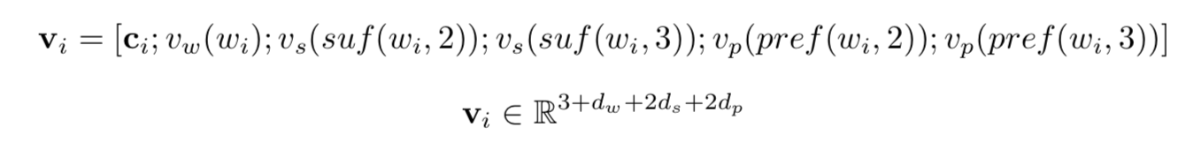
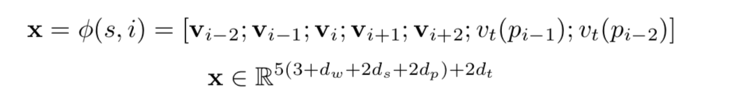
8.5 EXAMPLE: PART-OF-SPEECH TAGGING
three boolean questions:
word-is-capitalized,
word-contains-hyphen
word-contains-digit
input vector x
Notes:
大写、包含连字符、含有数字
位置i关联到一个包含相关词信息的向量vi
输入向量x通过向量拼接得到

